Slide 1
স্বাগতম

Slide 2
পরিচিতিঃ
শিক্ষক পরিচিতিঃ
বিনয় কুমার পান্ডে
সহকারী শিক্ষক
ননীক্ষীর উচ্চ বিদ্যালয়
মোবাইল নংঃ০১৭১৫৬২০৭৮১
পাঠ পরিচিতিঃ
শ্রেণিঃনবম
বিষয়ঃকৃষিশিক্ষা
অধ্যায়ঃ5ম
বন ও নার্সারি
সময়ঃ ৪০ মিনিট

Slide 3
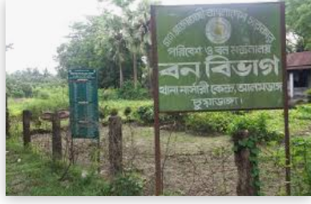
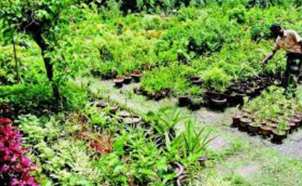
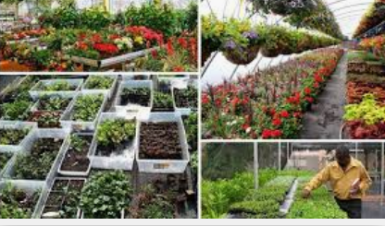
বন
নার্সারি

Slide 4
আজকের পাঠ
বন ও নার্চারী

Slide 5
শিখনফল
১.বন নার্সারী কী তা বলতে পারবে ?
২. নার্সারীর প্রয়োজনীয়তা বলতে পারবে ।
৩. নার্সারীর ধরন বলতে পারবে ।
৪.বন নার্সারীর তৈরীর কৌশল বলতে পারবে ।

Slide 6
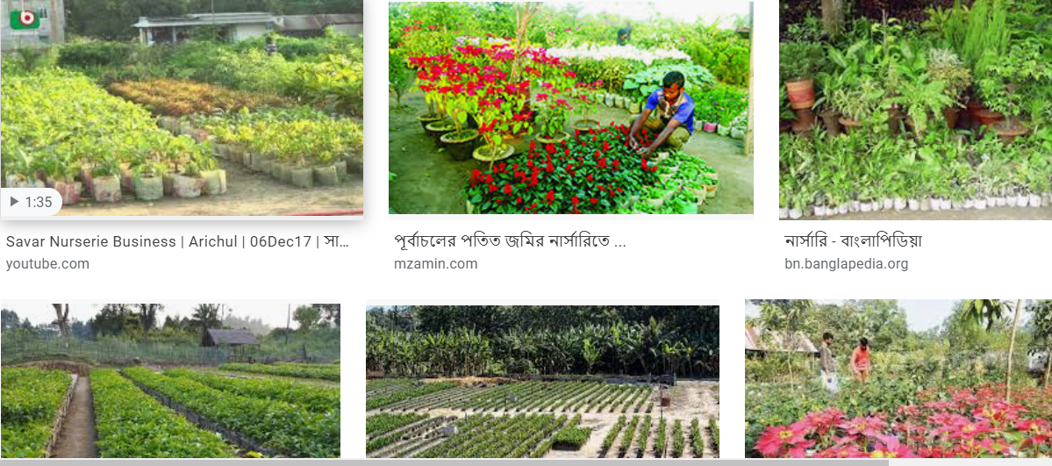
নার্সারীর সংজ্ঞা
বন নার্সারী হল যেখানে চারা স্থানান্তর ও রোপণের পূর্ব পর্যন্ত পরিচর্যা ও রক্ষণাবেক্ষণ করা হয় ।

Slide 7
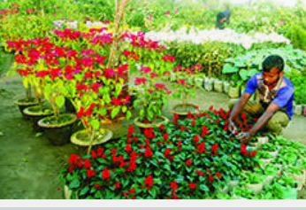
নার্সারীর প্রয়োজনীয়তা
১.সময়মত উন্নত মানের সুস্থসবল ও বড় চারা পাওয়া য়ায় ।
২.বিভিন্ন বয়সের চারা বিপণন ও বিতরণে সুবিধা হয় ।
৩.অনেক চারা একসাথে পরিচর্যা করতে সুবিধা হয় ।
৪.কম পরিশ্রমে ও কম খরচে চারা উৎপাদন করা যায় ।
৫.স্বল্প ব্যয়ে ও স্বল্প খরচে অনেক চারা পাওয়া যায় ।
৬. নার্সারীতে কাজ করে অনেকে জীবিকা নির্বাহ করে ।
৭. নার্সারীতে উৎপাদিত চারা দিয়ে সরকারী ও বেসরকারী বনায়ন করা হয় ।
৮.উপকূলীয় সবুজ বেষ্টনী তৈরিতে নার্সারীতে উৎপন্ন চারা রোপন করা হয় ।
৯. নার্সারী ব্যবসা করে অনেক লোকের অর্থনৈতিক সমৃদ্ধি আসে ।

Slide 8
জোড়ায় কাজঃ
সময়ঃ ১০ মিনিট
১। নার্সারি কি?
২।নার্সারির প্রয়োজনীয়তা উল্লেখ কর।

Slide 9
মধ্যম ভিত্তিক নার্সারী
ব্যবহার ভিত্তিক নার্সারী
স্থায়িত্ব ভিত্তিক নার্সারী
নার্সারীর ধরন
অর্থনৈতিক ভিত্তিক নার্সারী

Slide 10
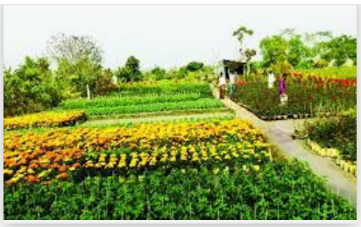
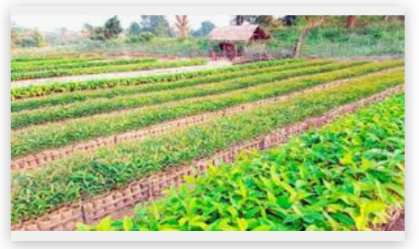
মধ্যম ভিত্তিক নার্সারী দুই ধরনের
পলিব্যাগ নার্সারী
বেড নার্সারী

Slide 11
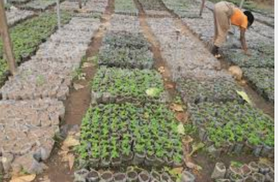
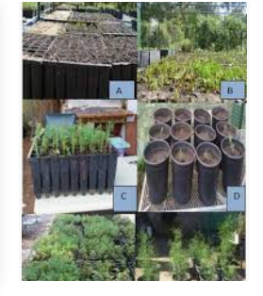
২.স্থায়িত্ব ভিত্তিক নার্সারী দুই ধরনের
খ) অস্থায়ী নার্সারী
ক) স্থায়ী নার্সারী

Slide 12
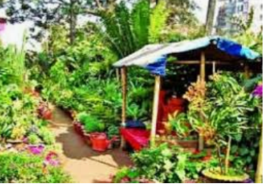
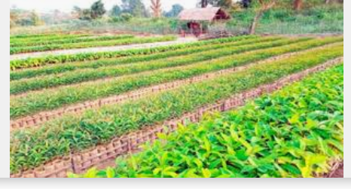
অর্থনৈতিক ভিত্তিক নার্সারী
ক) গার্হস্থ্য নার্সারী
খ) ব্যবসায়িক নার্সারী

Slide 13
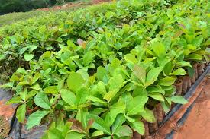
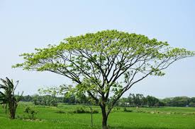
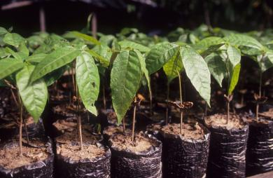
৪.ব্যবহার ভিত্তিক নার্সারী

Slide 14
একক কাজ
১। বন নার্সারী কয় ধরনের ?
২।মধ্যম ভিত্তিক নার্সারী কয় ধরনের ?
৩। নার্সারির করার উদ্দেশ্য কি?

Slide 15
মূল্যায়ন
১। অর্থনৈতিক ভিত্তিক নার্সারী কয়টি ?
২। স্থায়িত্ব ভিত্তিক নার্সারী কয়টি?

Slide 16
ধন্যবাদ

